Slide 1

Departamento de Electrónica en Automatización y Control
Modernización del sistema de control de la máquina de cardado Rieter C50 para el proceso de hilatura en la empresa Textiles del Valle S.A.
Carlos Mauricio López Martínez
2016/12/10

Slide 2
Temario
Objetivos
Descripción general del proceso de hilatura
Diseño del Sistema de Control en la máquin Rieter C50
Implementación
Pruebas y Resultados
Conclusiones y Recomendaciones

Slide 3
Objetivos
Reparar, modernizar y poner en marcha una línea de producción de cardado en la máquina Rieter C 50 para el proceso de hilatura que será instalado en la empresa TEXTILES DEL VALLE S.A.
Diagnosticar el estado de componentes eléctricos y electrónicos que determinen el funcionamiento del sistema de cardado actual.
Diseñar una interfaz para el usuario del equipo que le permita la manipulación y visualización del proceso.
Implementar un sistema flexible tanto en operatividad como en funcionalidad que permita que la operación de cardado se realice de forma accesible para el operario.
Evaluar el sistema desarrollado mediante pruebas de operación y funcionalidad a fin de conseguir un funcionamiento óptimo en la máquina carda.

Slide 4
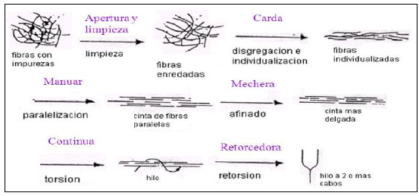
Descripción General Proceso Hilatura
La hilatura es un proceso industrial en el cual mediante ciertas operaciones complejas con fibras textiles, ya sean naturales o artificiales, se crea un nuevo cuerpo textil alargado, fino, resistente y flexible el cual es llamado hilo.

Slide 5
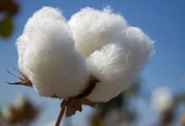
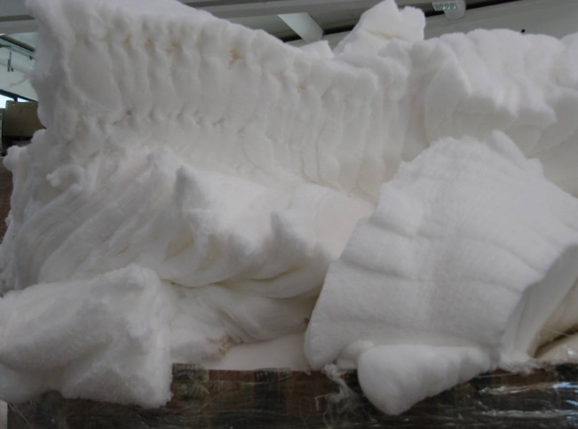
Descripción General Proceso Hilatura
A continuación se detalla la clasificación de las fibras textiles y sus propiedades más importantes para una adecuada aplicación.
Fibras Naturales
Fibras Sintéticas

Slide 6
Fibras Naturales
La resistencia, la absorbencia y la facilidad con que se lava y se tiñe también contribuyen a que el algodón se preste a la elaboración de géneros textiles muy variados.
Entre las aplicaciones de esta fibra se pueden mencionar:
Ampliamente utilizado en un sin número de textiles.
Comúnmente utilizado en tejidos y ropa de punto.
Es utilizada en combinación con otras fibras sintéticas como rayón, poliéster, spandex, etc.

Slide 7
Fibras Sintéticas
De las fibras sintéticas presentadas en el mercado, la empresa TEXTILES DEL VALLE S.A., trabaja bastante con poliéster.
Una ventaja de este tipo de fibra es que no sólo es bastante económica, sino que también es muy resistente, pesa poco y no se percibe fácilmente la humedad al tocarla.
Como si esto fuera poco, las manchas no se le adhieren con facilidad, no se estira ni se encoge, se seca en poco tiempo, no se arruga, es sencillo de lavar y resiste los solventes y las tinturas, entre otros productos químicos.

Slide 8
Polialgodón y Polipeinado
El polialgodón es una mezcla de algodón y poliéster. Este material es conocido por mantener su forma mejor que artículos de algodón puro.
Una de las razones por las que se realiza esta mezcla es para aprovechar el confort del algodón, ya que al mezclar con poliéster, fibra sintética muy resistente y autodesarrugable, permite conseguir un tejido suave y resistente a la vez.
Polialgodón puede ser mezclado en cantidades variables. La fibra que cotiza primero será la fibra dominante. Casi siempre, la composición del polialgodón es: 65 % poliéster y 35 % algodón.
El polipeinado es una mezcla de poliéster con peinado. Esta es una fibra corta de algodón y no es de buena calidad sin embargo es bastante utilizado por su durabilidad y resistencia, a diferencia de otras fibras utilizadas. Con el algodón peinado se pueden fabricar hilos más delgados, finos, suaves y lustrosos.

Slide 9
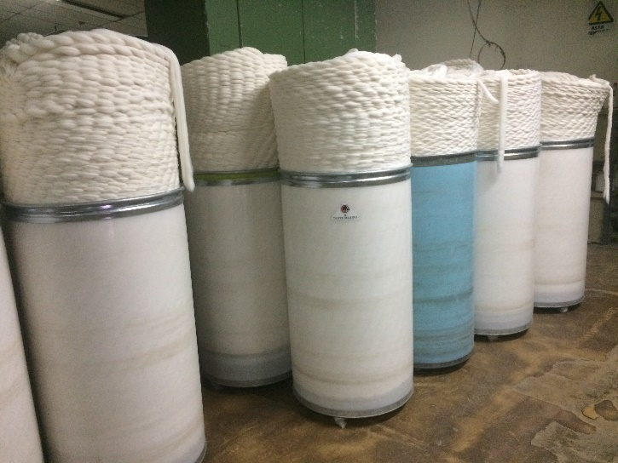
Cardado
El cardado tiene como objeto fundamental paralelizar las fibras y entregar el material en forma de mecha o cinta, con una densidad lineal bastante uniforme.
Esta etapa realiza la última limpieza de las fibras naturales y también separa las fibras de menor longitud, lo que mejora sensiblemente las propiedades de uniformidad de los hilados.
El cardado es el proceso más importante de la hilatura.
Contribuye mucho a la calidad del hilado

Slide 10
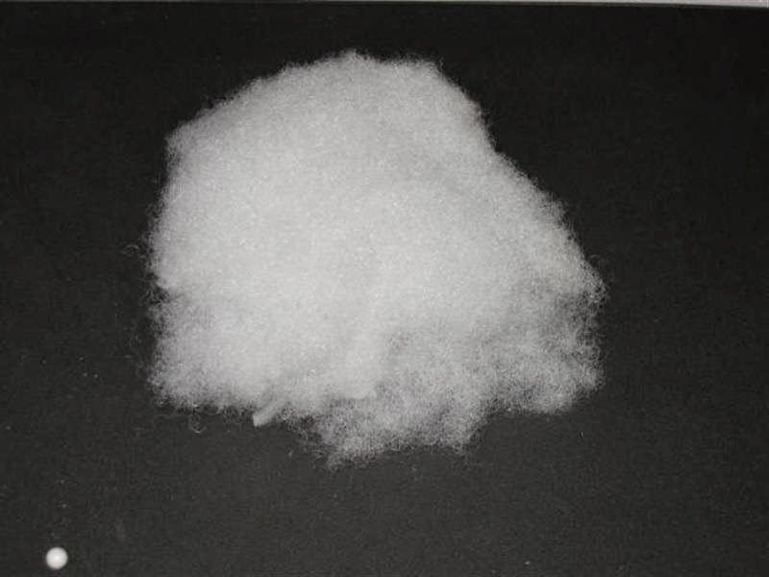
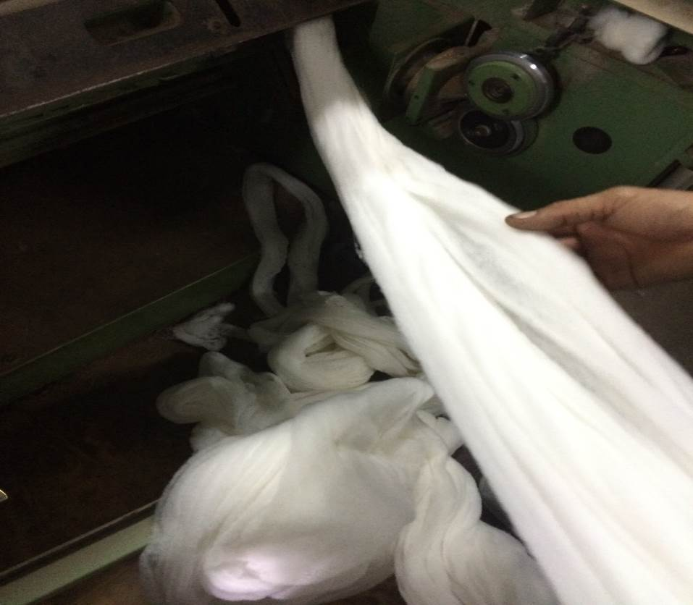
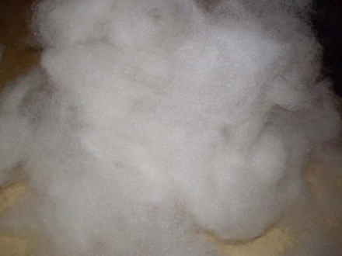
La función principal del cardado es transformar la materia prima en un velo continuo con fibras individualizadas.

Slide 11
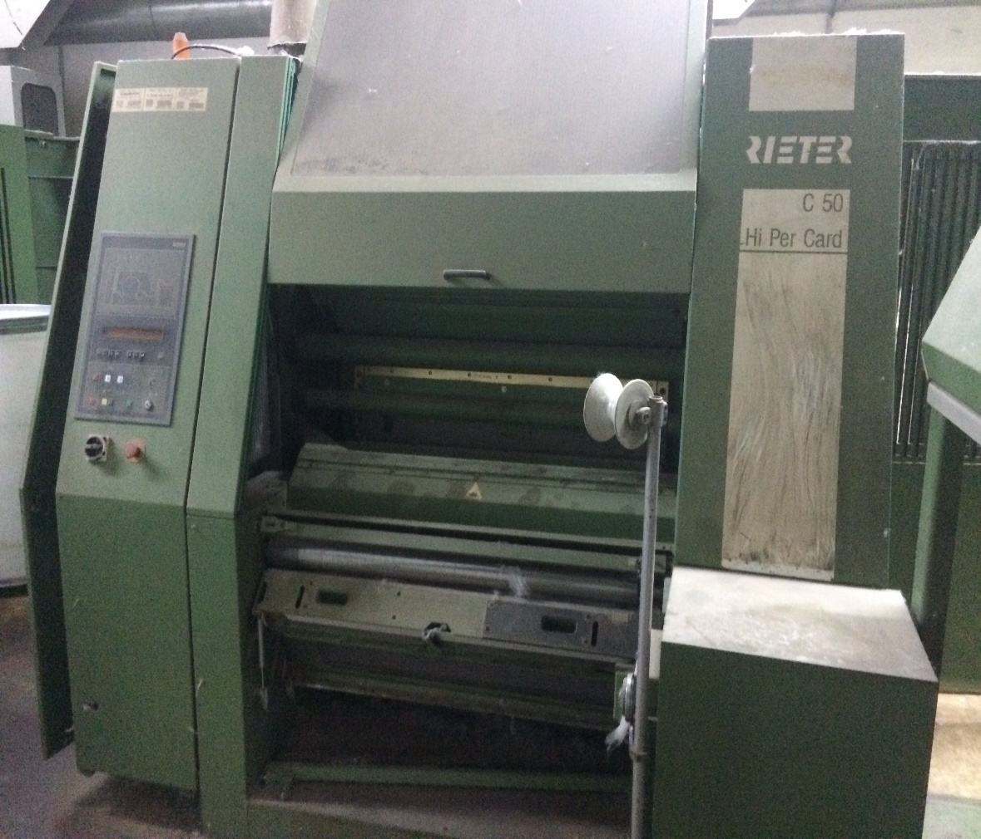
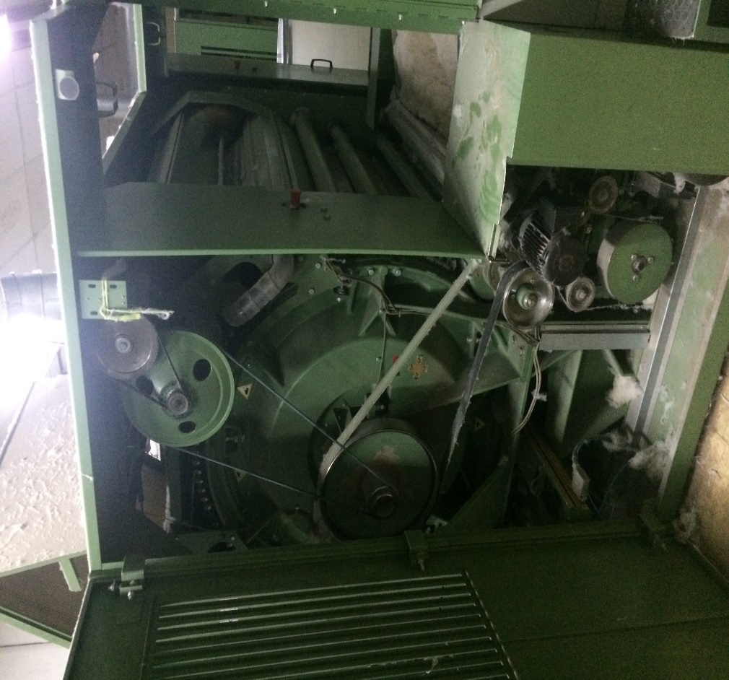
Máquina Carda Rieter C50

Slide 12
CAUSAS QUE AFECTAN EL PROCESO DE CARDADO

Slide 13
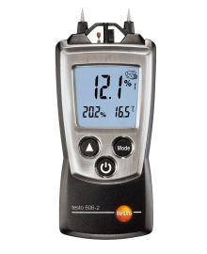
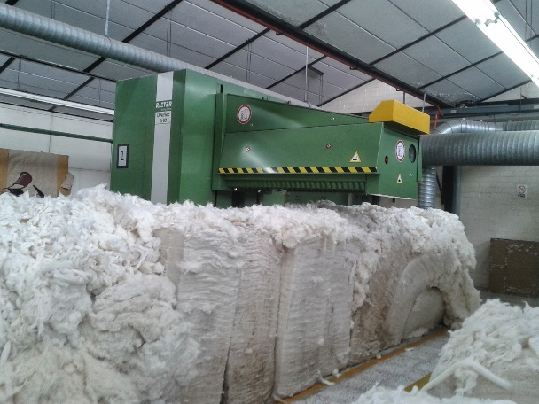
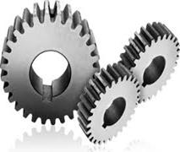
Causas Directas
Las principales causas que afectan al cardado son:
Materia prima
Condiciones ambientales
Ajuste y mantenimiento de maquinaria.
Desajuste de ejes, engranajes, piñones, cojinetes, etc.

Slide 14
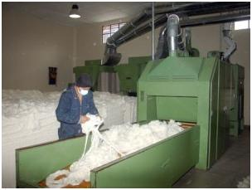
Causas Indirectas
Entre las causas indirectas que afectan al cardado son:
Operarios, mecánicos y supervisores con poca experiencia.
Materia prima no uniforme en cuanto a sus características más importantes como longitud, finura, etc.
Mezclas de fibras diferentes.

Slide 15
Formas de Trabajo
Poliéster: En los dos el Tambor trabaja a 400 RPM
Polipeinado: 60 % poliéster 40 % peinado
Algodón: En los dos el Tambor trabaja a 450 RPM
Polialgodón: 65% poliéster 35% algodón

Slide 16
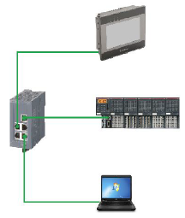
Red Montada con Topología Estrella
Para realizar la comunicación entre el PLC ABB AC500 y la pantalla HMI WEG se montó una red con topología en estrella mediante un switch industrial Siemens CSM 1277 como se muestra en la Figura 50.

Slide 17
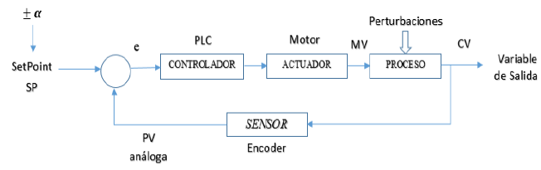
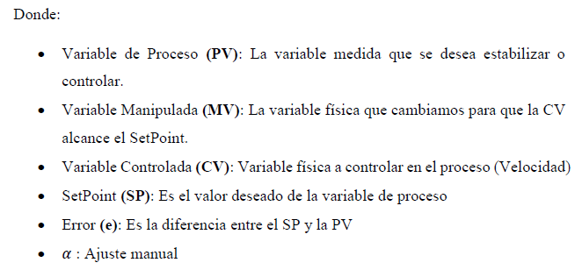
SISTEMA DE CONTROL

Slide 18
SISTEMA DE CONTROL
Los sensores analógicos inductivos de medición inicial son los encargados de detectar el ingreso de cualquier material externo que pueda dañar al funcionamiento interno de la Carda.
Para esta función existe una condición en el lazo de control de velocidad que si la señal que entregan los sensores analógicos de medición de entrada en la tolva de alimentación baja de cierto valor programado, manda a parar todo el sistema de funcionamiento.
Respecto al control de velocidad del cilindro Alimentador/Tomador es necesario comparar el valor efectivo registrado por el sensor analógico de salida, con el valor teórico del peso de la cinta.

Slide 19
IMPLEMENTACIÓN
Para la modernización del sistema de control de la máquina, fue necesario sustituir ciertos elementos que presentaban fallas o algunos que se encontraban obsoletos tanto dentro del tablero principal como en la parte mecánica de la Carda.

Slide 20
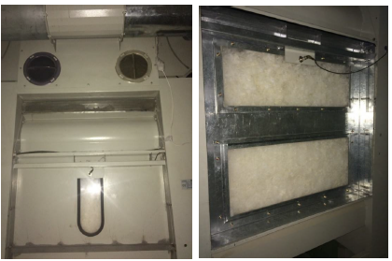
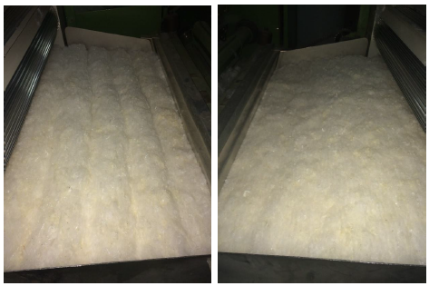

Slide 21
COMPARACIÓN CARDA MODERNIZADA CON DISEÑO ANTERIOR
Mejora en tiempos de producción al arrancar la máquina sin tener q esperar que el tambor se detenga por completo
El motor del tambor frena el tambor continuamente hasta que esté parado. En este caso el accionamiento del tambor se calienta mucho. La máquina puede ser de nuevo puesta en marcha solamente cuando el motor se haya enfriado suficientemente para que el arranque no sea interrumpido de nuevo por un recalentamiento fuerte.
Con la nueva puerta del silo, el material entra de forma uniforme a la tolva de alimentación y se puede visualizar como ingresa el material al silo.

Slide 22
COMPARACIÓN CARDA MODERNIZADA CON DISEÑO ANTERIOR
Cambio de botes sin pérdida de producción y merma de la calidad: El peso de la cinta en la apiladora se mantienen uniforme desde el inicio hasta el final del llenado del bote.
Reducción de imperfecciones (neps) e impurezas gracias a la disgregación suave de las fibras en el silo de alimentación
Vida útil más larga de la guarnición del tomador
Tiempos de paro de la máquina más cortos: Si ocurre algún problema de cinta muy gruesa o muy delgada, para la alimentación y la salida pero no el Tambor lo que ocasiona que los tiempos de paro sean más cortos.
Los mejores valores CV gracias a la napa homogénea.

Slide 23

PRUEBAS Y RESULTADOS
Dentro de cualquier proceso productivo resulta conveniente conocer en todo momento hasta qué punto el producto final cumple con las especificaciones preestablecidas.
La idea consiste en extraer varias muestras del proceso productivo y generar gráficos para estudiar la variabilidad del mismo y comprobar si el producto obtenido cumple o no con las especificaciones establecidas anteriormente.

Slide 24
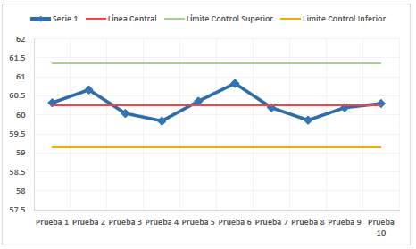
Diagrama de Control por Variables

Slide 25
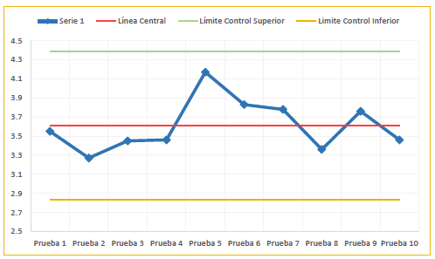
Diagrama de Control por Rangos

Slide 26
Interpretación Diagrama de Control
Primero (todo lo referente al USTER y al CV en la irregularidad de la cinta)
KTex: Significa el peso [gr] en 1 metro de cinta producida.
Los diagramas de control presentados en las Figuras anteriores son la representación de la distribución de un conjunto de datos.
La mayoría de los puntos están cerca de la línea central.
Unos pocos puntos se alejan de la línea central acercándose a los límites de control superior e inferior.
Nunca u ocasionalmente un punto excede los límites de control.

Slide 27
CONTROL DE CALIDAD
Se refiere a los que se pueden obtener en la producción del velo o cinta, por causas principalmente mecánicas, inapropiados ajustes, velocidades inadecuadas.
La Carda requiere un constante mantenimiento preventivo evitando el correctivo ya que este último es más caro por que al menos detiene la producción en más de un turno.
Por lo que se recomienda, en cardas convencionales limpieza en cada turno, según el grado de limpieza de la fibra es necesario abrir las tapas para limpiar guarniciones en tomador, gran tambor, y el engrasado y lubricado de rodamientos deberá efectuarse diario

Slide 28
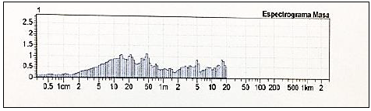
ESPECTROGRAMA
Un espectrograma indica la frecuencia con la que un defecto ocurre de manera cíclica.
Las variaciones periódicas de masa en el hilo pueden ocasionar mal aspecto de los tejidoselaborados con él. No son causadas por la materia prima, sino se deben a fallas durante el procesode hilandería; tales fallas deben ser detectadas tan pronto sea posible.

Slide 29
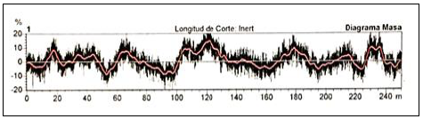
ESPECTROGRAMA
Cualquier defecto en las máquinas de producción produce una elevación del espectrogramanormal:
Las chimeneas aisladas indican que hay variaciones periódicas en la materia(defecto mecánico, falta de limpieza).

Slide 30
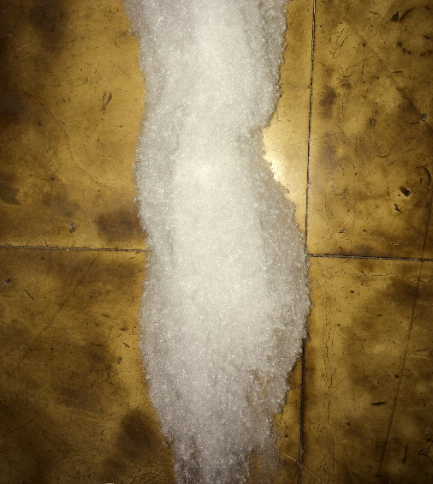
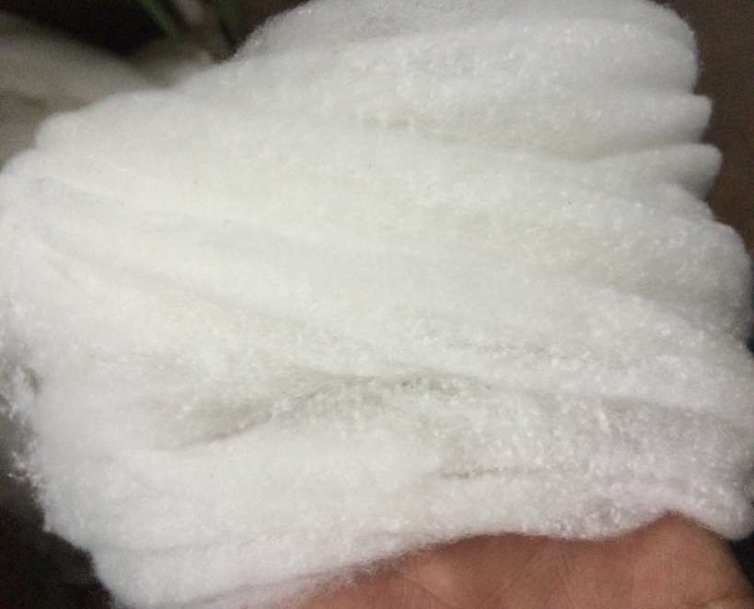
Control de Calidad
Grumos o neps presentados en la cinta producida.

Slide 31
Conclusiones
Mediante una correcta disgregación de la fibra en el silo y una óptima alimentación de la materia prima hacia la tolva de almacenamiento se logra que la napa se compacte uniformemente en la máquina, reduciendo las imperfecciones (neps) e impurezas y mejorando de esta manera la calidad de la cinta producida en el cardado.
El tipo de material y el peso final con el que se desea trabajar incide directamente en el sistema de control de la máquina ya que de ella dependerá la relación de velocidades de producción en los cilindros internos de la carda para la regulación de la cinta final producida.

Slide 32
Conclusiones
La modernización en el sistema de control de la máquina presenta ventajas cualitativas como: eficiencia en su funcionamiento, notable mejora en tiempos de producción y mayor seguridad hacia los operadores lo cual disminuye riesgos laborales.
La interfaz HMI desarrollada cumple con las características de diseño planteadas de operatividad al ser intuitiva y de fácil aprendizaje para el personal que opere la máquina, sin tener la necesidad de conocimientos avanzados del programa permitiendo que el operador pueda interactuar con el sistema sin problema alguno.

Slide 33
Recomendaciones
El sistema de control modernizado de la máquina fue diseñado e implementado con varios dispositivos de seguridad, sin embargo, el manejo negligente del mismo podría ocasionar daños en el sistema de cardado. Para prevenir esta situación, es importante leer cuidadosamente los manuales provistos de manera que comprendan el funcionamiento de la máquina antes de operarla.
Evitar la manipulación o acercamientos a las bandas de los motores cuando la máquina se encuentra en funcionamiento ya que existe gran riesgo de atrapamientos en las extremidades y/o lesiones graves.
El reconocimiento, diagnóstico y entendimiento general de cada uno de los componentes eléctricos y mecánicos que forman una máquina carda permitió minimizar tiempos de paro y reducción de imperfecciones en la cinta final producida mediante el proceso de reingeniería en la modernización del sistema de control de la máquina.

Slide 34
Recomendaciones
Al analizar los espectrogramas en las pruebas de calidad realizadas se observó que en todos ellos a una longitud de onda igual a 50cm, aparecía un pico o chimenea el cual al volverse un defecto periódico en todas las pruebas, significa que es un defecto mecánico de la carda. Este problema es posible eliminarlo completamente mediante un mantenimiento constante de la máquina por lo que es indispensable y de gran importancia que se realice un correcto mantenimiento correctivo de varias piezas mecánicas de la máquina carda para que su funcionamiento sea continuo y de mayor eficiencia.
Al momento de realizar las conexiones eléctricas de potencia en los variadores de frecuencia, es importante primero verificar el correcto sentido de giro de los motores para no realizar ningún daño a la máquina.

Slide 35
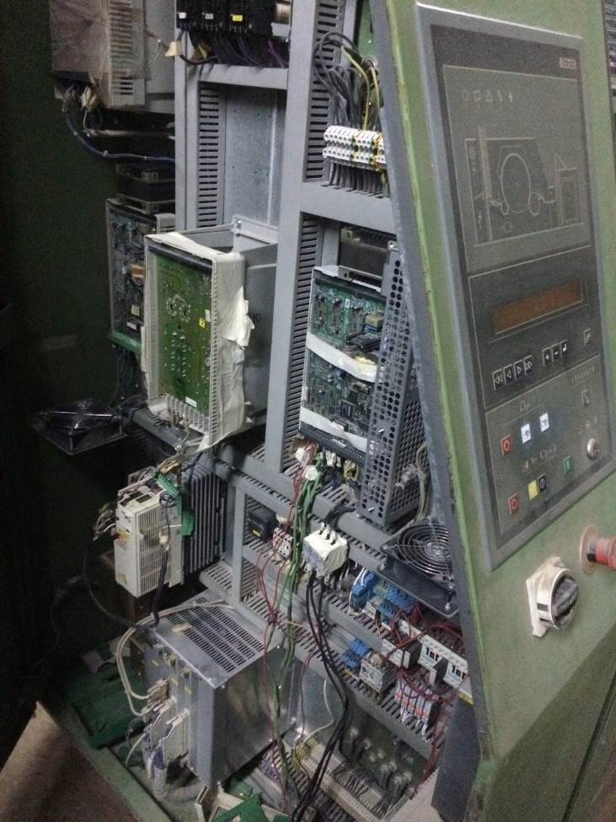
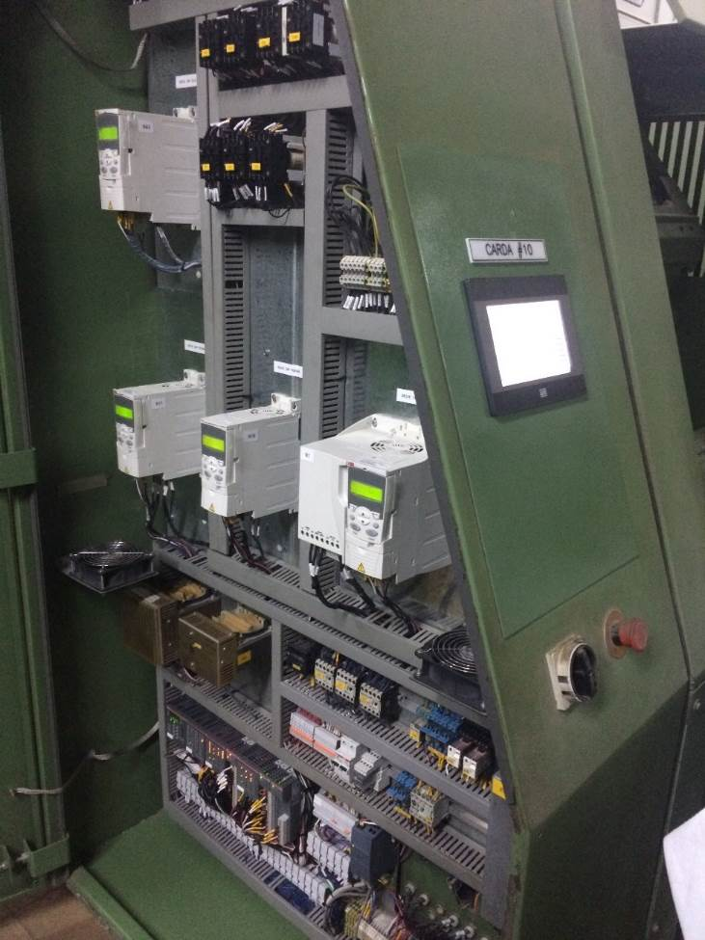
ANEXOS

Slide 36
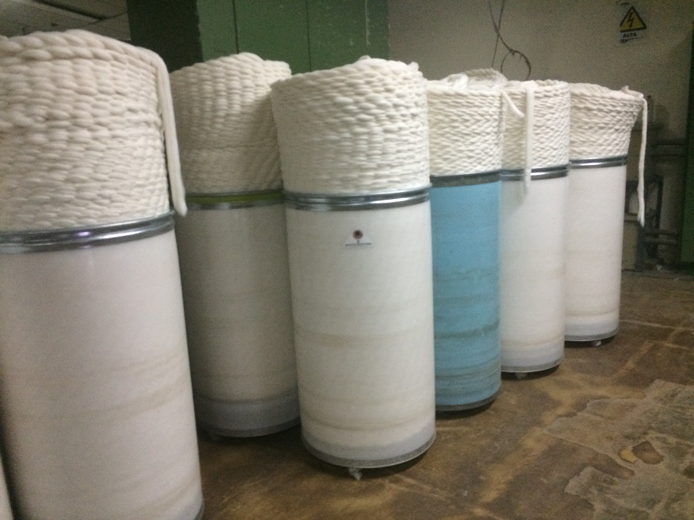
ANEXOS

Slide 37
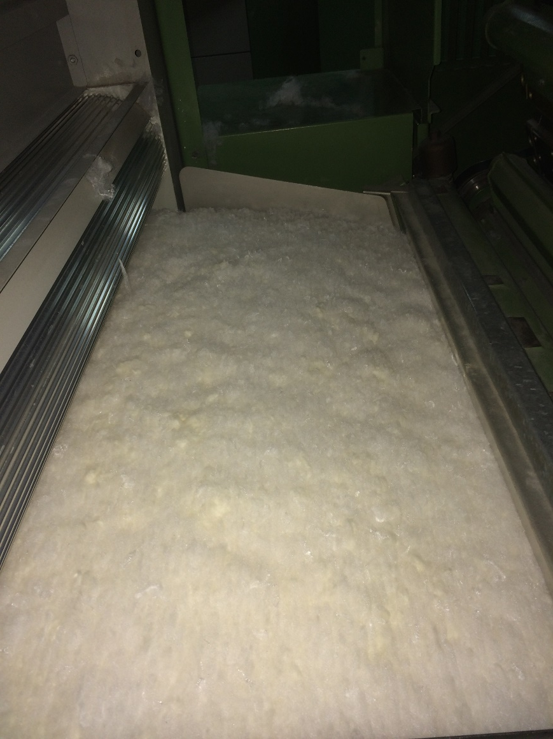
ANEXOS

Slide 38
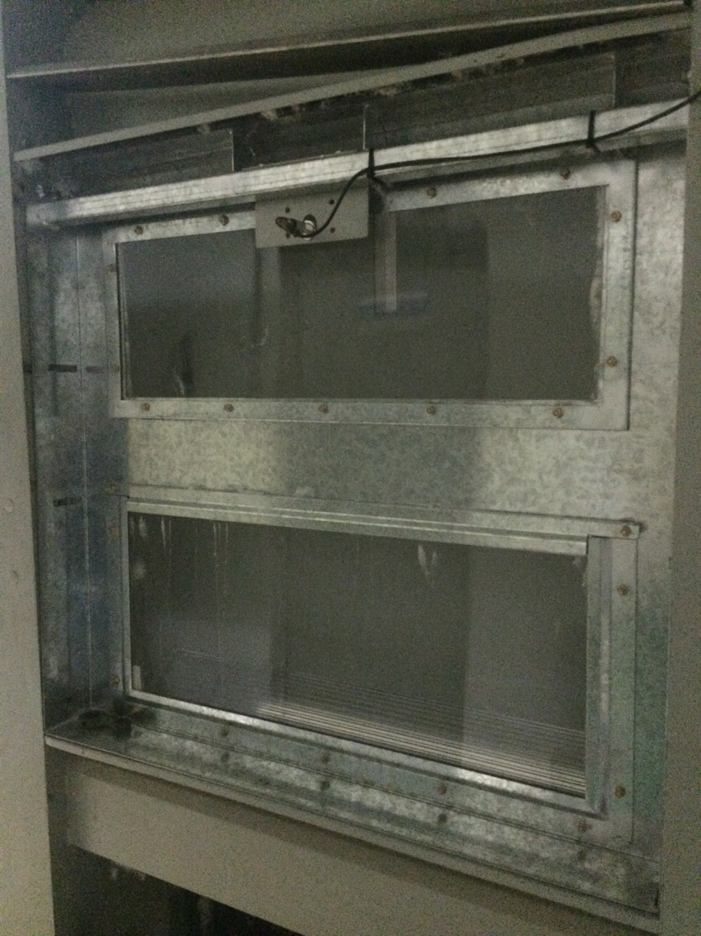
ANEXOS

Slide 39
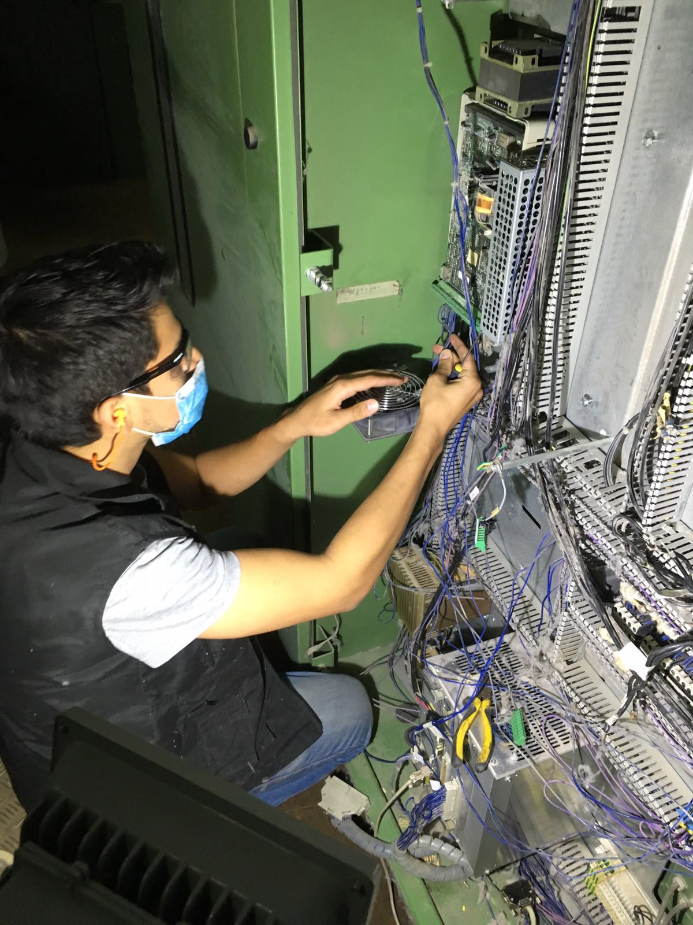
ANEXOS

